Slide 1
Методический день
27 января 2015 года
МАСКОУ СКОШ № 3 г. Ишима

Slide 2
Современные информационно-образовательные технологии как фактор повышения профессиональной компетентности учителя

Slide 3
План
Овладение современными педагогическими технологиями, их применение учителем – обязательная компетенция профессиональной деятельности каждого педагога
Современные педагогические технологии, элементы которых можно применять на уроках в коррекционной школе VIII вида (из опыта работы)
Обзор педагогической литературы по теме

Slide 4
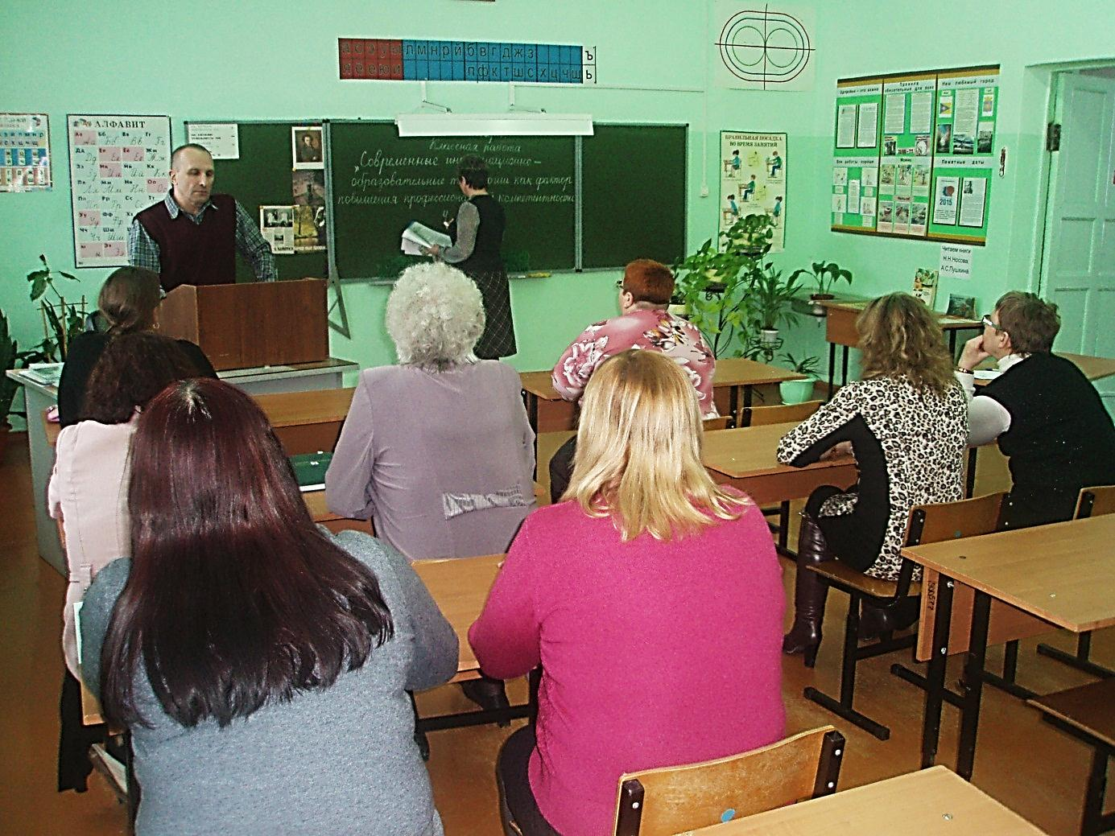
1.
Овладение современными педагогическими технологиями, их применение учителем – обязательная компетенция профессиональной деятельности каждого педагога

Slide 5
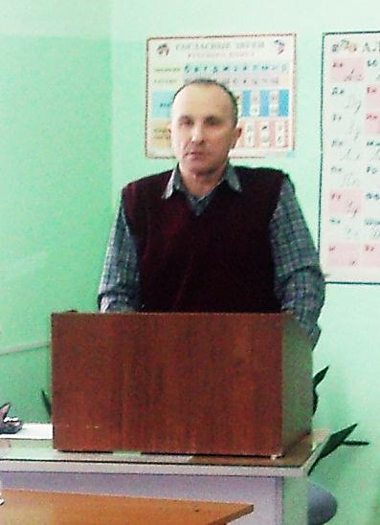
А.С. Юринов
Современные информационно-педагогические технологии как фактор повышения профессиональной компетенции учителя
Информационная компетентность – готовность и способность учителя-предметника использовать современные ИКТ

Slide 6
Функции информационно-педагогических технологий
наглядности
информативности
компенсаторности
адаптивности
интегративности

Slide 7
Этапы развития компетентности педагога и рекомендуемые технологии и средства
начальный (когнитивные)
базовый (деятельностные)
завершающий (личностно-ориентированные)
Развивающие технологии и средства рекомендованы на всех этапах.

Slide 8
Вывод
Профессиональная компетентность учителя развивается, если он органично встраивает ИКТ в структуру собственной педагогической деятельности

Slide 9
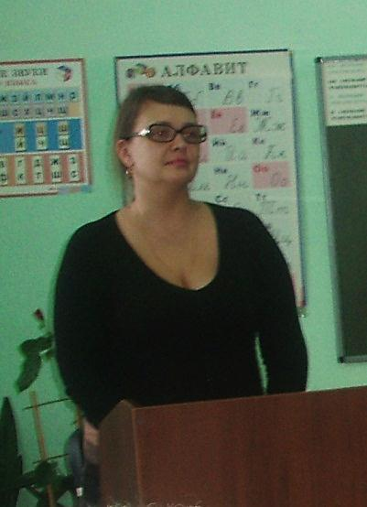
О.Н. Королева
Профессиональная компетентность педагога - главный фактор повышения качества образования
Педагогическая компетентность – системное единство педагогических знаний, опыта, свойств и качеств педагога

Slide 10
Современные элементы педагогической компетентности
Информационная грамотность
умение работать с информацией вне зависимости от используемых средств доступа к ней, ее обработки и распространения
Информационная компетентность
способность педагогов использовать информационные технологии для доступа к информации, ее идентификации, организации, обработки, оценки, а также создания и передачи.

Slide 11
Конструктивные элементы урока с применением ИКТ
Лекция в дистанционном курсе
Информационные объекты
Компьютерная анимация
Электронные тренажеры и тестовые системы
Сетевые интернет-ресурсы

Slide 12
Результаты применения ИКТ
для учителя:
творчество, индивидуальность, готовность к принятию нового, адекватное отношение к педагогическим инновациям
для учащегося:
формирование устойчивой мотивации к обучению, повышение уровня качества образования

Slide 13
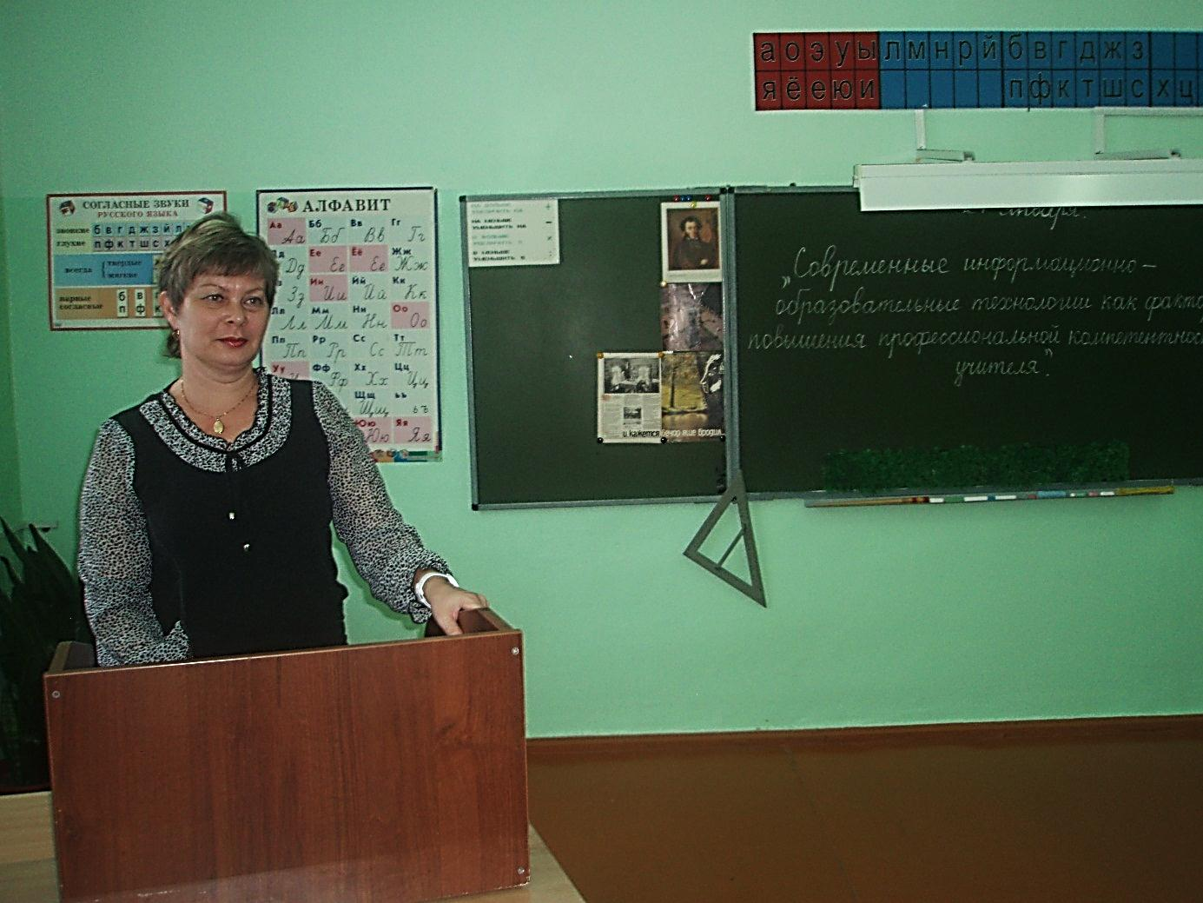
2.
Современные педагогические технологии, элементы которых можно применять на уроках в коррекционной школе VIII вида
(из опыта работы)

Slide 14
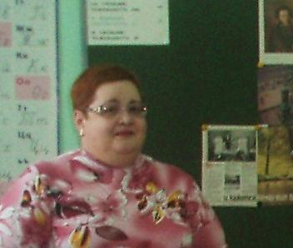
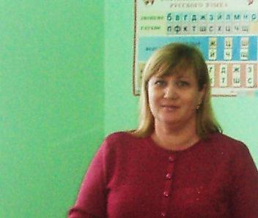
Разноуровневое обучение
(Фирулева Г.Н.)
Коррекционно-развивающее обучение (Золотарева С.А.)
Проблемное обучение
(Фирулева Г.Н.)
Метод проектов (Лузина Л.В.)
Игровые технологии
(Дергач Л.Н.)
ИКТ (Григорьева О.Л.)
Нравственное воспитание (Дергач Л.Н.)
Здоровьесберегающие технологии (Саранчина М.Ю.)

Slide 15
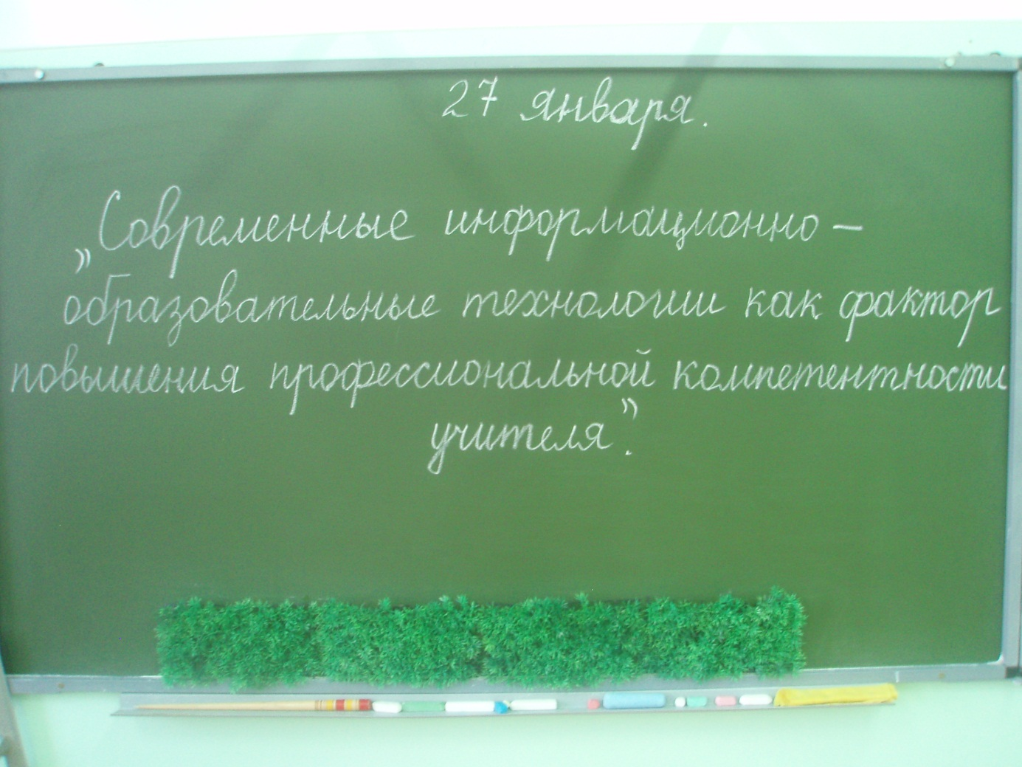
3.
Обзор педагогической литературы по теме

Slide 16
Воронкова В.В., Казакова С.А.
Социально – бытовая ориентировка учащихся 5-9 классов в специальной (коррекционной) общеобразовательной школе VIII вида.
Пособие для учителя. - М.: Владос, 2006.- 248 с.
Гладкая В. В.
Социально-бытовая подготовка воспитанников специальных (коррекционных) общеобразовательных учреждений VIII вида.
Издание 2-е. Методическое пособие.- М.: Издательство НЦ «ЭНАС», 2006 .-192 с.
Девяткова Т.А.
Социально-бытовая ориентировка в специальных (коррекционных) образовательных учреждений VIII вида: пособие для учителя.
М.: Гуманитар. изд. центр ВЛАДОС, 2004.- 304с.
Использование новых информационных технологий в образовании
http://www.dioo.ru/poleznyie-stati/ispolzovanie-novyih-informatsionnyih-tehnologiy- obrazovanii.html
Ксензова Г.Ю.
Перспективные школьные технологии: Учебно-методическое пособие.
М.: Педагогическое общество России, 2000
Понятие информационно – коммуникационных технологий – (ИКТ) и их роль в образовательном процессе.
http://www.ido.rudn.ru/nfpk/mult/mult8.html
Селевко Г.К.
Альтернативные педагогические технологии
М.: НИИ школьных технологий, 2005 (Серия «Энциклопедия образовательных технологий»).

